Slide 1
Cours d’introduction à la chimie quantique Chapitre 1 : Introduction Classique vs Quantique
Par François Dion

Slide 2
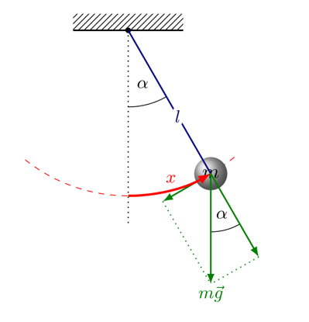
Classique

Slide 3
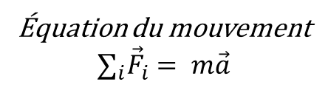
Classique
Équation du mouvement
$$∑_{i}{\vec{F}}_{i}= m\vec{a}$$

Slide 4
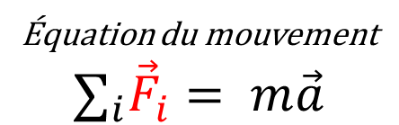
Classique
Équation du mouvement
$$∑_{i}{\vec{F}}_{i}= m\vec{a}$$
Interaction gravitationelle

Slide 5
Classique
Équation du mouvement
$$∑_{i}{\vec{F}}_{i}= m\vec{a}$$
Interaction gravitationelle
Interaction électrique

Slide 6
Classique
Équation du mouvement
$$∑_{i}{\vec{F}}_{i}= m\vec{a}$$
Interaction gravitationelle
Interaction électrique
Interaction magnétique

Slide 7
Classique
Interaction gravitationelle
Interaction électrique
Interaction magnétique
$$F_{g}=G\frac{m_{1}m_{2}}{r_{12}}=6.67×{10}^{−11}Nm^{2}Kg^{−2} \frac{{\left(1.66×{10}^{−27}Kg\right)}^{2} }{7.414×{10}^{−13}m}$$

Slide 8
Classique
Interaction gravitationelle
Interaction électrique
Interaction magnétique
$F_{g}=G\frac{m_{1}m_{2}}{r_{12}}=6.67×{10}^{−11}Nm^{2}Kg^{−2}\frac{{\left(1.66×{10}^{−27}Kg\right)}^{2} }{7.414×{10}^{−13}m}=1.36×{10}^{−50}Nm$
$$F_{e}=k_{e}\frac{q_{1}q_{2}}{r_{12}}=8.988×{10}^{9}Nm^{2}C^{−2}\frac{{\left(−1.602×{10}^{−19}C\right)}^{2} }{7.414×{10}^{−13}m}=1.71×{10}^{−14}Nm$$

Slide 9
Classique Vs Quantique
???

Slide 10
Classique Vs Quantique
???
50%

Slide 11
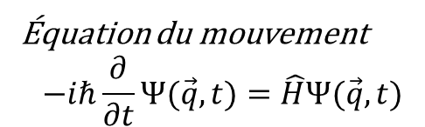
Classique Vs Quantique
???
50%
Équation du mouvement
$$−iℏ\frac{∂}{∂t}Ψ(\vec{q},t)=\hat{H}Ψ(\vec{q},t)$$

Slide 12
Classique Vs Quantique
???
35%
Équation du mouvement
$$−iℏ\frac{∂}{∂t}Ψ(\vec{q},t)=\hat{H}Ψ(\vec{q},t)$$

Slide 13
Notions préalables
Mécanique classique
Fonctions
Nombre imaginaire
Dérivé
Intégrales
Matrices

